Slide 1
Муниципальное общеобразовательное бюджетное учреждение
«Поярковская средняя общеобразовательная школа № 1»
С. Поярково, Михайловского района, Амурской области
Урок обучения грамоте
(с использованием технологии продуктивного чтения)
Учитель:
Бакума Светлана Юрьевна

Slide 2
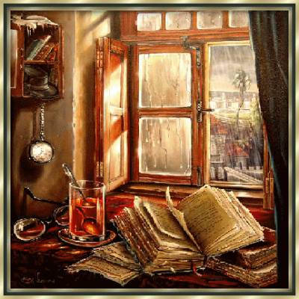
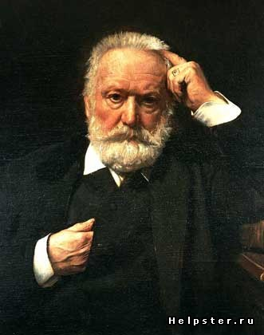
«Всякого рода грубость тает, словно на огне, под влиянием ежедневного чтения хороших книг».
Виктор Гюго

Slide 3
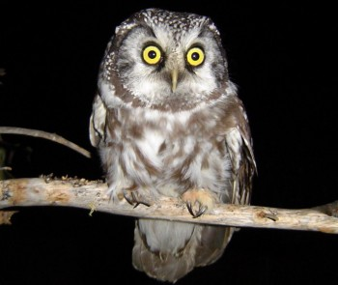
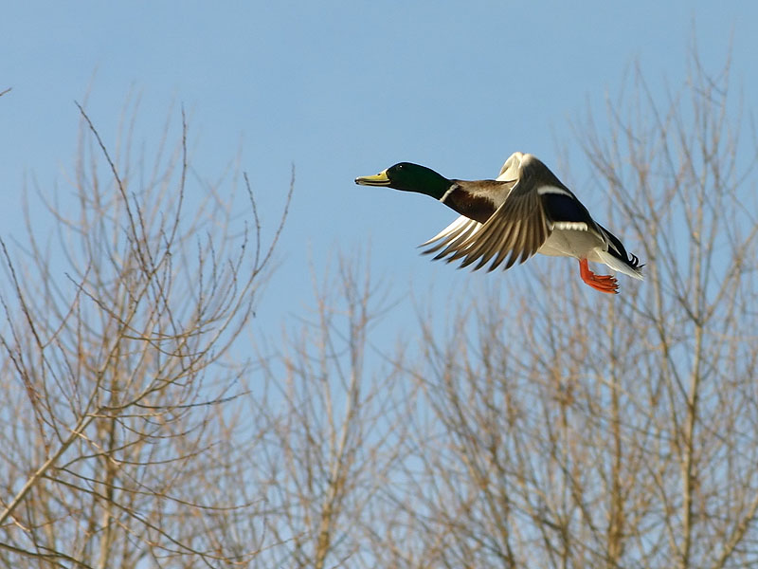
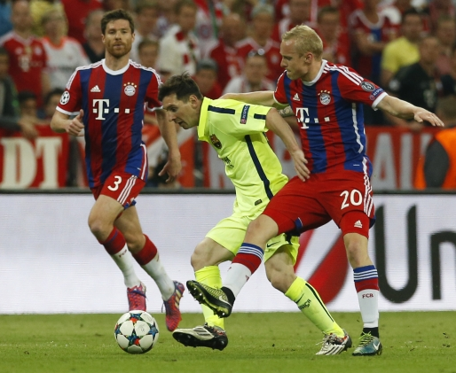
Часы, матч, пачка, почта, очки, четверг, мальчик, сыч, дичь, штанина.

Slide 4
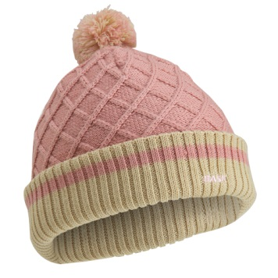
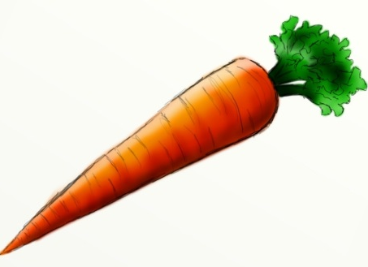
п
п
я
л
у
а
я
г
л
а
г
у
Глупый - тот, кто недогадлив, несообразителен.
Глупая история – ????????

Slide 5
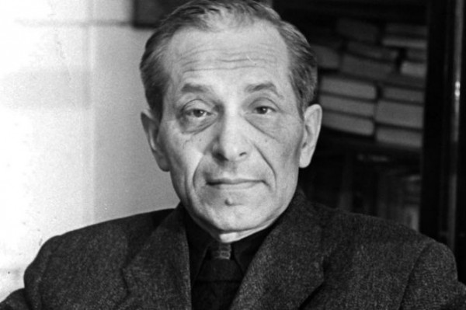
Михаил Зощенко
28 июля 1894 года - 22 июля 1958 года
64 года

Slide 6
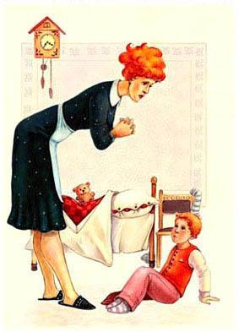
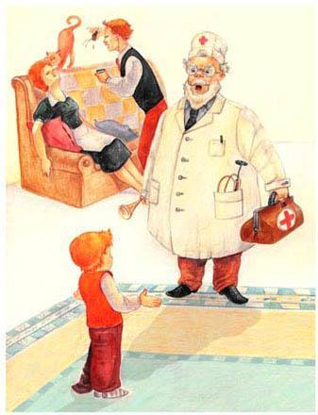
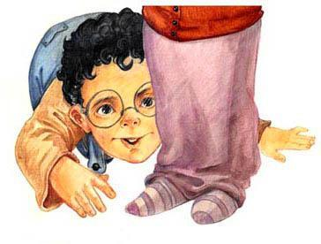
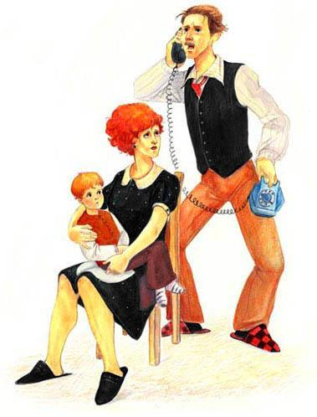
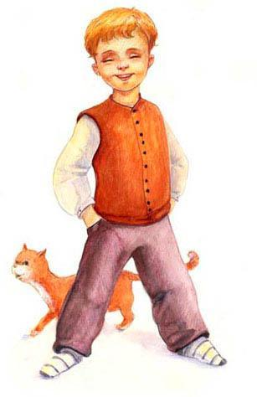
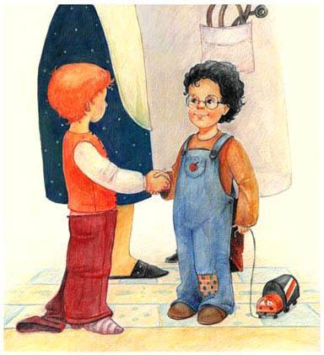
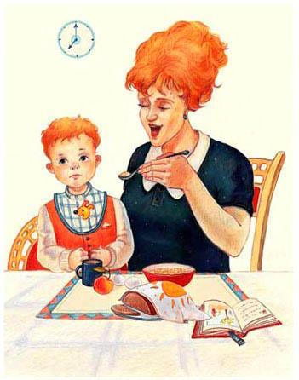
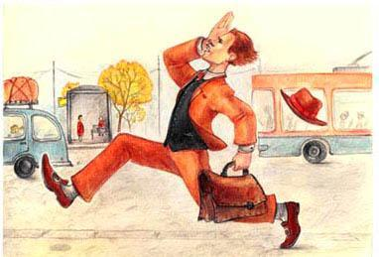
Самостоятельная работа
2
5
7
4
8
6
3
1

Slide 7
- Какова была цель урока?
- Достигли мы цели?
- Что мы сделали для этого?
- Что нового и интересного для себя узнали?
- Как могут пригодиться в жизни, знания открытые на уроке?

Slide 8
- На уроке мне было…
- Самым лёгким для меня было …
- Самым трудным для меня было…
- Мне очень хочется…

Slide 9
«Читайте! И пусть в вашей жизни не будет ни одного дня, когда бы вы не прочли хоть одной странички из новой книги!»
К.Г.Паустовский

